Slide 1

Iagttagelse
Sansning
Væren
Erkendelse

Slide 2

Iagttagelse 1 - forskellen
Rubins vase
Figur/grund
”At iagttage er at håndtere en forskel med henblik på at
betegne den ene, og ikke den anden, side af forskellen.
Det indebærer et dobbelt fravalg: Først fravælges andre
forskelle, dernæst fravælges den umarkerede side af
forskellen.” (Thyssen)

Slide 3
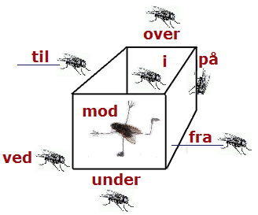
Iagttagelse 2 - relationen
Præpositioner
I, ved, over, under …

Slide 4
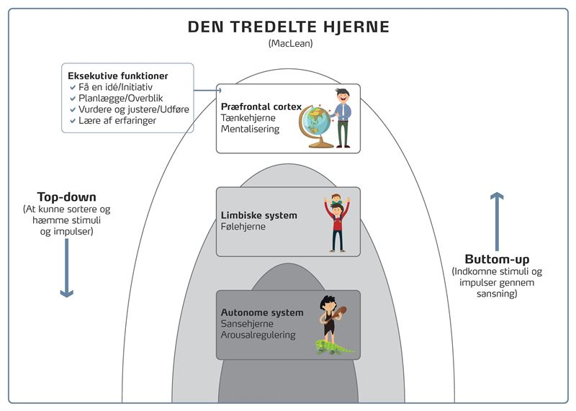
Hierarki
”Sansning kommer før iagttagelse, fordi både ord og det, som ord henviser til må sanses for at kunne genkendes. Men med sproget dør sansningens uskyld.” (Thyssen)
Iagttagelse kræver tænkning/sprog
Sansning er umiddelbar
”Iagttagelse finder sted i en ordnet verden. Den kræver en iagttager, en forskel, en verden, som forskellen kan åbne, og andre mulige forskelle. (Thyssen – min kursivering)

Slide 5
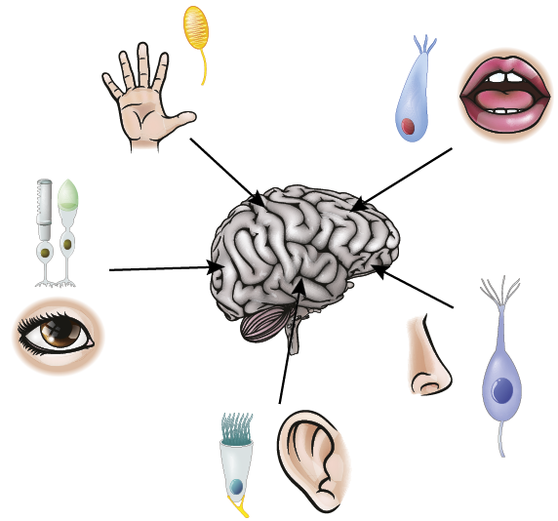
Sansning
”Mennesket lever og handler, før det taler”
”At filosofere er at trænge ned til den dybe
forskel, som ligger til grund for andre forskel-
le.”
”Det filosofiske blik vil se verden i et nyt lys.
Det foreslår alternativer.” (Thyssen)

Slide 6
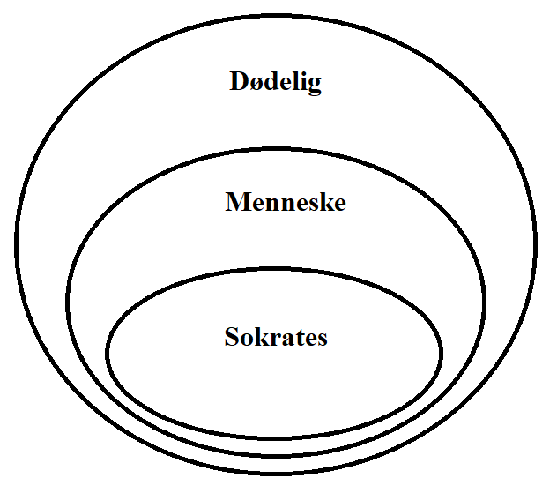
Argumentation 1
Filosofi beskriver verden uden appel til guder. Argumentet er dens våben og møntfod.” (Thyssen)
P1: Alle mennesker er dødelige
P2: Sokrates er et menneske.
K: Sokrates er dødelig
Tilstrækkelig
Nødvendig

Slide 7
Argumentation 2
Axiom: Alle mennesker er dødelige
Sokrates er et menneske
Deduktion
Teori: Sokrates er dødelig
Axiom: En selvindlysende sandhed
Teori/teoremer: Dom som logisk må være sandt.
Deduktion: Udledning – fra det ene til det andet. Hvis A og B gælder, så gælder også C.

Slide 8
Parmenides 1
”Det, der er, er – det, der ikke er, er ikke.”
Undersøg den argumentation som Parmenides bruger for at konkludere, at alt er
Uskabt (har altid eksisteret)
Uforgængeligt (kan ikke ophøre med at eksistere)
Evigt (her er der noget med tid, som måske er interessant)
Uforanderligt

Slide 9
Parmenides 2 (opsamling)
P1: Det, der er, er! (Det, der eksisterer, har væren)
P2: Det, der ikke er, er ikke! (Det, der ikke eksisterer, har ikke væren)
K: Det, der er, kan ikke skabes af det, der ikke er. (Det vil jo betyde, at det, der er, skulle komme ud af ingenting).
K: Det, der er, kan ikke forgå, da et ville betyde, at det, der er, skulle blive til det, der ikke er.
Osv.
At eksisterer er en tilstrækkelig egenskab for at have væren.
At have være er en nødvendig egenskab for at eksistere.

Slide 10
Parmenides 3 (opsamling)
Kun det værende eksisterer – monisme
Problem: Parmenides skelner ikke mellem det at være noget – f.eks. Bilen er blå (Prædikativ) og det at eksistere – f.eks. Der er en bil.
Det absolutte: Tingen-i-sig-selv
Ellers: Tingen-som-den-viser-sig-for-mig

Slide 11
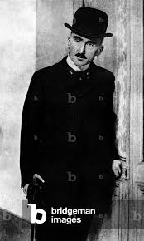
Dagens tekst
Vi læser dagens tekst og kommenterer løbende
Henri Bergson (1859-1941)
Fransk filosof
Nobelpris i litteratur 1927
Hovedemner:
Tid
Erindring
Vilje
Materialitet
Metafysik

Slide 12
Opgave: Begrebet tid?
I par skal i forberede et lille oplæg med udgangspunkt i de to supplerende tekster.
Oplægget skal inddrage skelnen mellem en empirisk tilgang og en intuitiv tilgang til viden.
Der kan også inddrages andre tekster eller andet materiale (Billedkunst, skuespil, rapporter m.v.)

